Slide 1
То, чем я горжусь
Муниципальное бюджетное учреждение
«Средняя общеобразовательная школа № 17»
Артемовского городского округа
Ларионов Родион ученик 10 класса руководитель:
Соколова Ирина Валентиновна

Slide 2
В России необъятной есть много городов, Таких больших, приятных, среди густых лесов. И на краю России есть город, а что в нем? Знакомьтесь, уважаемые – это любимый город Артем!

Slide 3
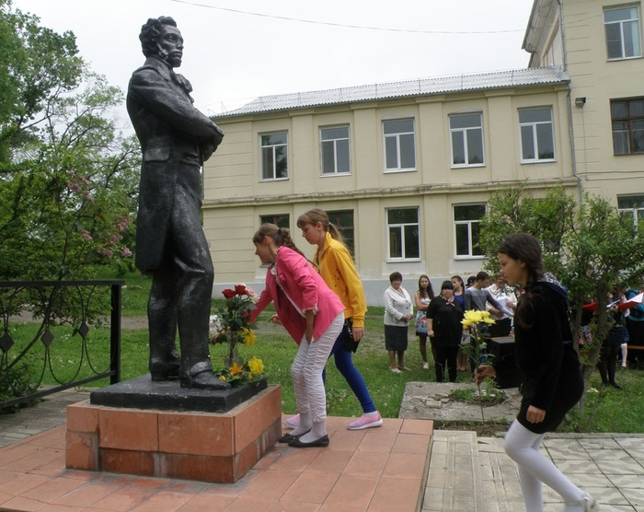
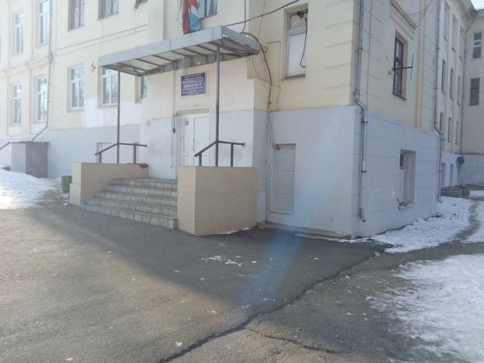
Я коренной артемовец, свободен я, как птица, И в 17-ую школу полетел учиться, Как прадед, дед, отец и я, Все отсюда, мы большущая семья.

Slide 4
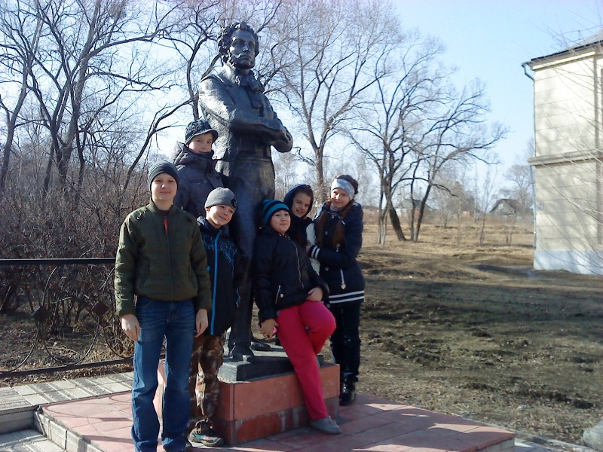
Хоть многие не знают, у нас есть чем гордиться, Восстановили Пушкина, как пришлось трудиться, И даже если плохо тебе по утру стало, Взгляну я на него, и сразу полегчало.

Slide 5
Но не только Пушкину памятник возведен, На «Дом Советов» Ленин как строен, как силен, В нем сразу видно силу и гордость за страну. Здесь вспоминают многие комсомольскую молодость свою.

Slide 6
Стало доброй традицией цветы здесь возлагать, спасибо, герои – артемовцы, что жизнь подарили и возможность учиться, работать, мечтать! Т34 Жива легенда, зверь! Ведь не машина, монстр! Уж на слово поверь.

Slide 7
А в девяносто пятом, в честь авиации дня, В память об Острякове и дивизии ребят, Был установлен палубный, многоцелевой, Истребитель-бомбардировщик ЯК38-ой.

Slide 8
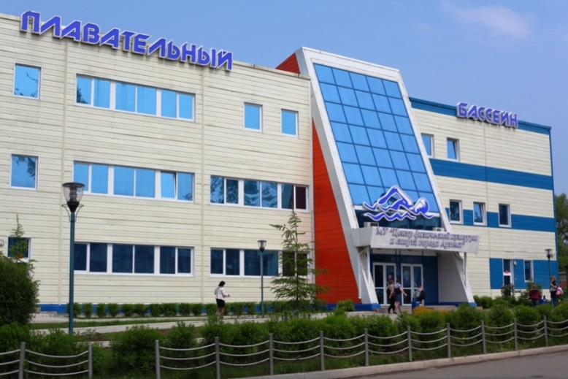
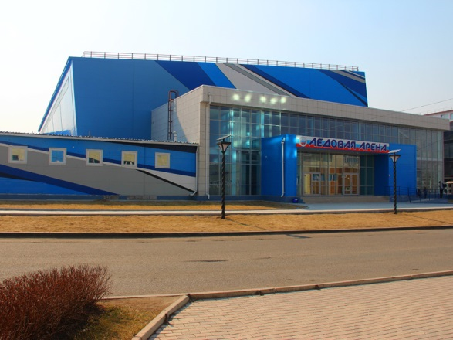
Но город наш не только памятниками богат, Он воспитывает здоровых, крепеньких ребят, Тут и бассейн, и лед, и зал. Ну в общем просто сказка, Не только для спортсменов, Для всех людей, прекрасно!

Slide 9
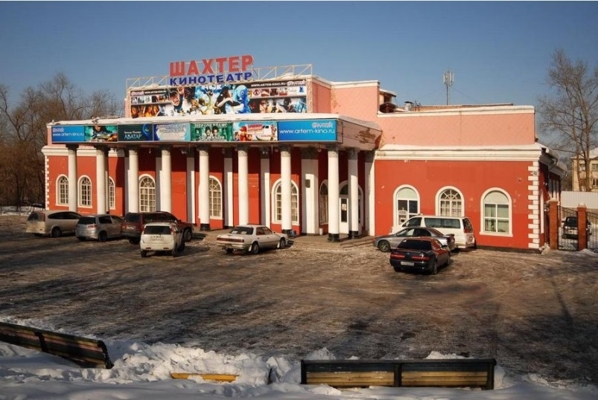
Но все - таки мы люди, нам стоит отдыхать. «Шахтер» кинотеатр нам отдых может дать, В девятьсот шестидесятом построен он был, И без помарок, честно пятьдесят восемь лет служил.

Slide 10
Я не атеист, я верующий в бога, И Храм Богоявления, вообще, стоит недолго. Фундамент заложили еще в 2001 году, Я до сих пор по воскресениям туда хожу.

Slide 11
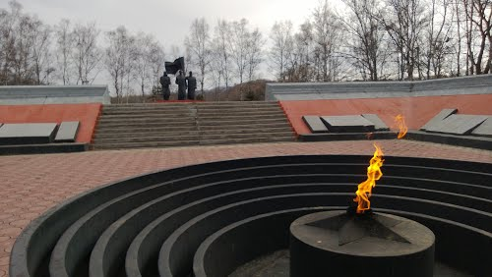
Также по воскресениям к Вечному огню Я прихожу, сижу и слушаю, хочу,
Чтоб все, кто там написан, свободу обрели.
И люди навсегда забыли
Слово «войны».

Slide 12
Так же недалеко дворец культуры есть. Большой, красивый замок, действительно дворец! Вокал, КВН, танцы – все проходит в нем, Обогащает нас каждым следующим днем.

Slide 13
Артем у нас большой и интересный город. И я уверен, что никто и не поспорит. Я показал не все, а лишь частицу жизни, Ведь это самые известные в городе места. Здесь царит покой, гармония и красота!

